Slide 1
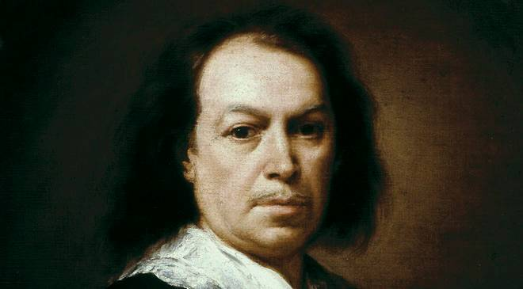

BARTOLOMÉ ESTEBAN MURILLO
CUARTO CENTENARIO
1617-2018
OBRAS EN OTROS MUSEOS DENTRO Y FUERA
DE ESPAÑA

Slide 2
Bartolomé Esteban Murillo nació en Sevilla y fue bautizado allí el 1 de enero de 1618. Su padre, Gaspar Esteban, era barbero-cirujano; su madre, María Pérez Murillo, provenía de una familia de plateros y pintores.
Quedó huérfano a la edad de nueve años. Recibió instrucción en el estudio que tenía en Sevilla Juan del Castillo, pariente suyo por parte de madre, pero no hay constancia de un contrato de aprendizaje.
En 1645 Murillo contrajo matrimonio con Beatriz Cabrera y Villalobos, con quien estuvo casado veinte años y tuvo once hijos.

Slide 3
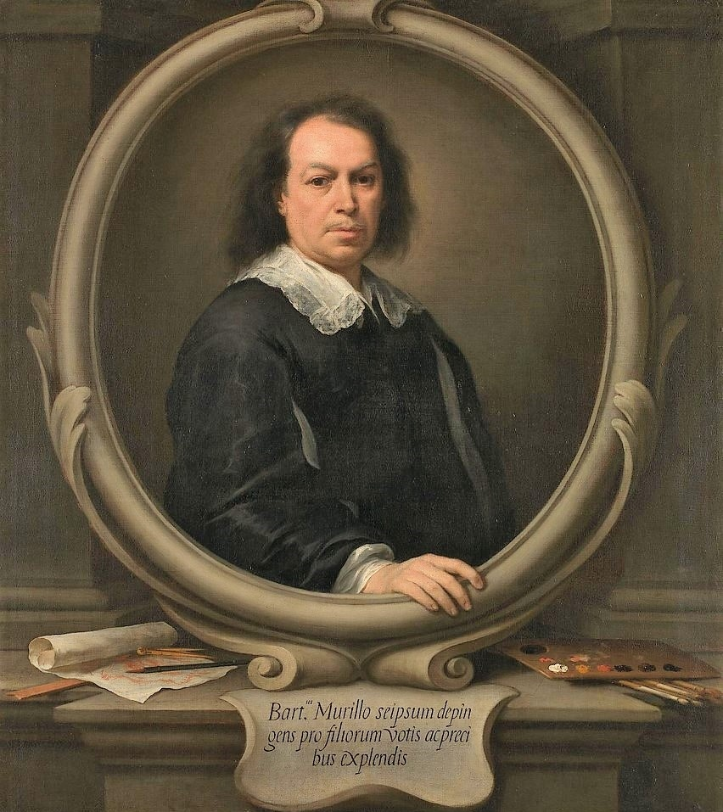
Ese mismo año recibió su primera comisión importante: una serie de once lienzos para el pequeño claustro del Monasterio de San Francisco el Grande, en Sevilla. En estas obras, Murillo combina la influencia de la pintura de Francisco de Herrera el Viejo con el naturalismo y el tenebrismo de Francisco de Zurbarán.
En este período temprano pintó a menudo imágenes de niños, por lo que adquirió fama en el extranjero, especialmente en Inglaterra y Francia. Sus pinturas de la Virgen y el Niño contribuyeron a popularizar aún más este tema.

Slide 4
Murillo produjo una cantidad considerable de obras de carácter religioso, entre ellas numerosas imágenes de la Inmaculada Concepción. Fue también uno de los más grandes retratistas de su época, habiendo desarrollado desde temprano importantes contactos con la clase intelectual sevillana, que se mostró deseosa de comisionarle retratos. Durante la década de 1650, Murillo cambió a menudo de domicilio, posiblemente en busca de espacio para su familia cada vez más numerosa.

Slide 5
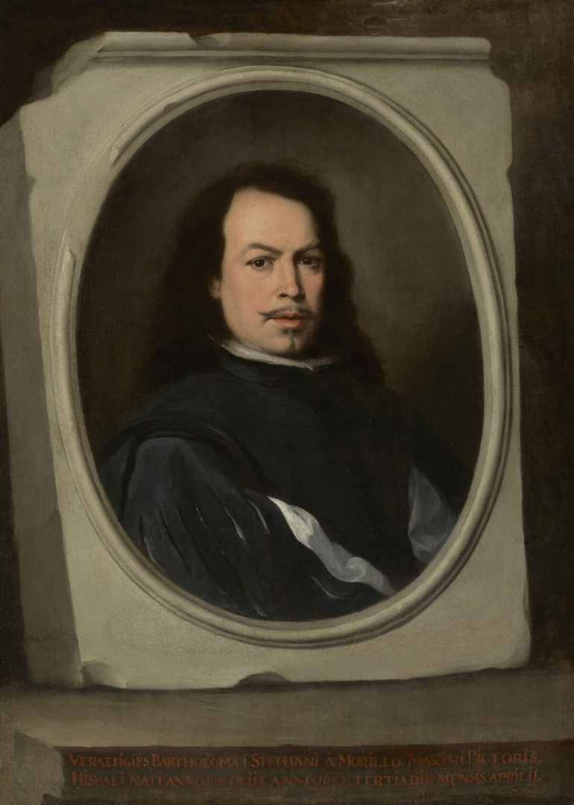
Se encontraba entonces en el apogeo de su carrera y recibía de continuo importantes comisiones para altares y retratos. En enero de 1660, Murillo, Francisco de Herrera el Joven y varios otros artistas prominentes fundaron la Real Academia de Bellas Artes de Santa Isabel de Hungría en Sevilla, con Murillo como presidente.
En 1663, Murillo se mudó a la parroquia de San Bartolomé. Su esposa murió en diciembre de ese año. La década siguiente a esta muerte fue la más prolífica del artista. Cuando trabajaba en un altar para la iglesia de Santa Catalina, en Cádiz, Murillo sufrió una caída de un andamio. Falleció pocos meses más tarde, el 3 de abril de 1682.
Museo del Prado.

Slide 6
BARTOLOMÉ ESTEBAN MURILLO
OBRAS EN OTROS MUSEOS DENTRO
Y FUERA DE ESPAÑA

Slide 7
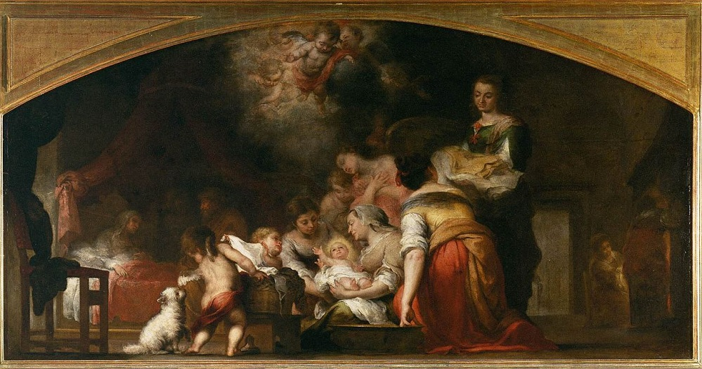
El nacimiento de la Virgen. 1660. Óleo sobre lienzo. 185 × 360 cm. Museo Nacional del Louvre.

Slide 8
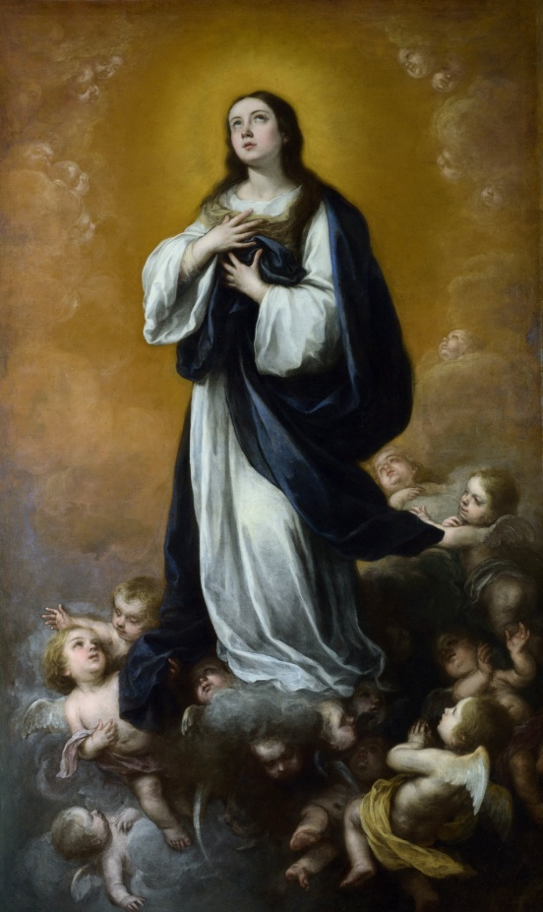
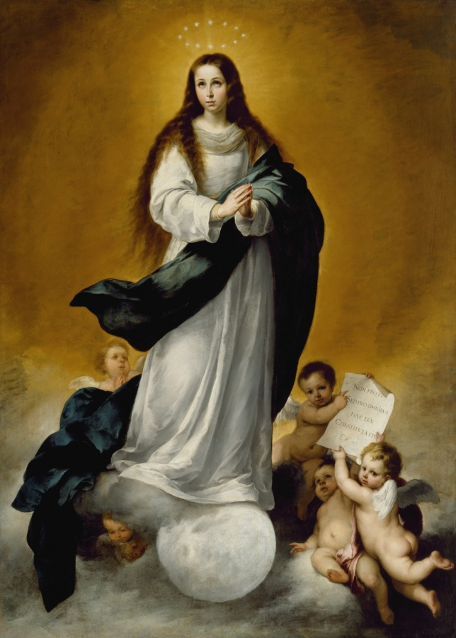
Inmaculada Concepción. Óleo sobre lienzo.
211 x 126 cm.
National Gallery. Londres.
Inmaculada Concepción. Óleo sobre lienzo.
250 x 178,5 cm.
Walters Art Gallery. Baltimore.
.

Slide 9
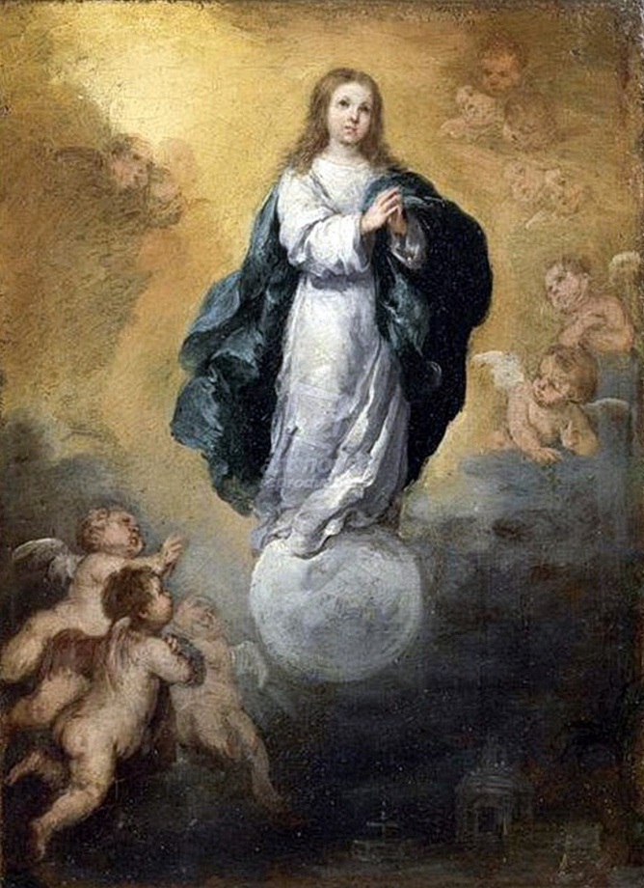
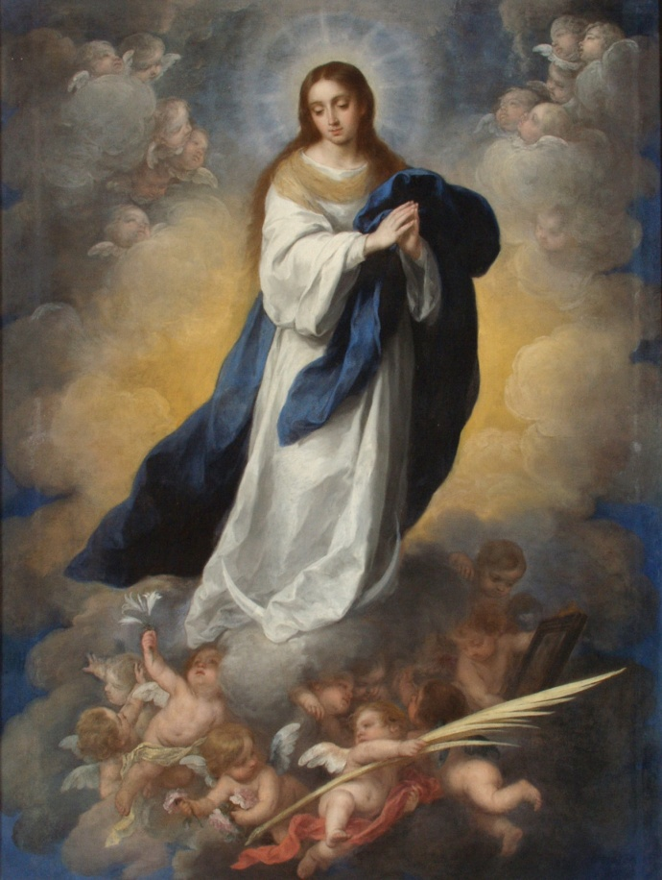
Inmaculada Concepción.
1650-1655.
Óleo sobre lienzo.
37 x 26 cm.
Museo del Louvre.
Inmaculada del Espejo.
1660-1678.
Óleo sobre lienzo.
192,5x145 cm
Museo de Arte de Ponce. Puerto Rico.

Slide 10
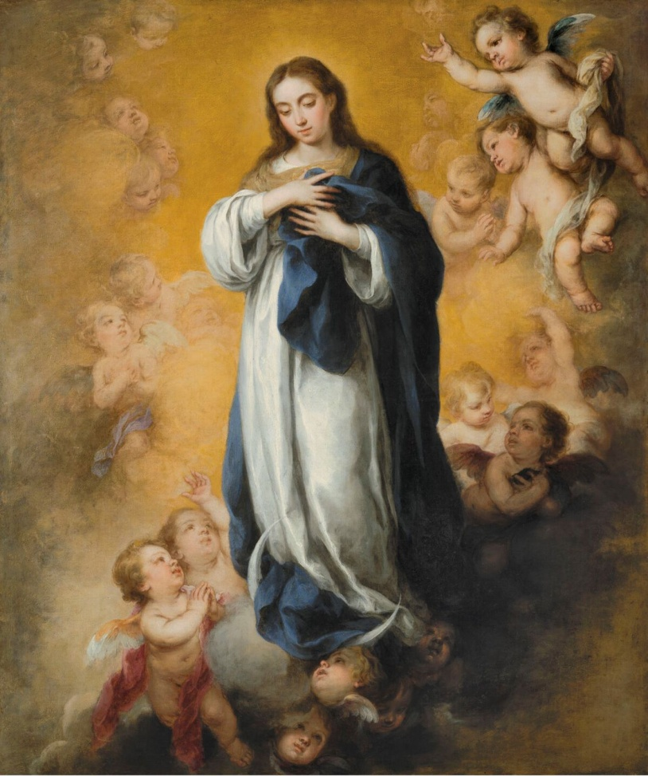
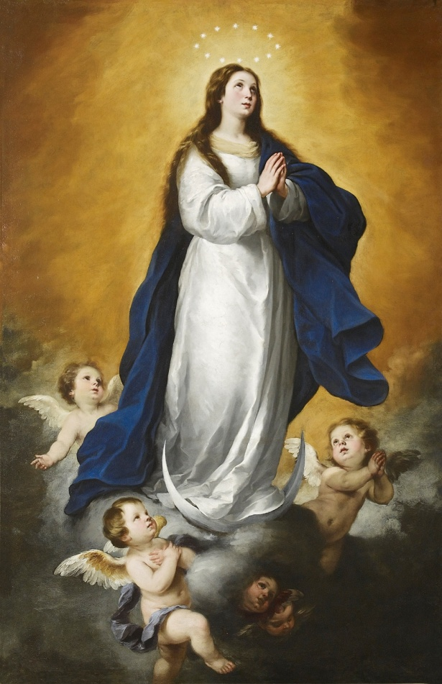
Inmaculada Concepción. Hacia 1670.
Óleo sobre lienzo.
192,5 x145 cm.
The Nelson-Atkins Museum of Art.
Kansas City.
Inmaculada Concepción.
Hacia 1650-55.
Óleo sobre lienzo.
Meadows Museum.
Dallas.

Slide 11
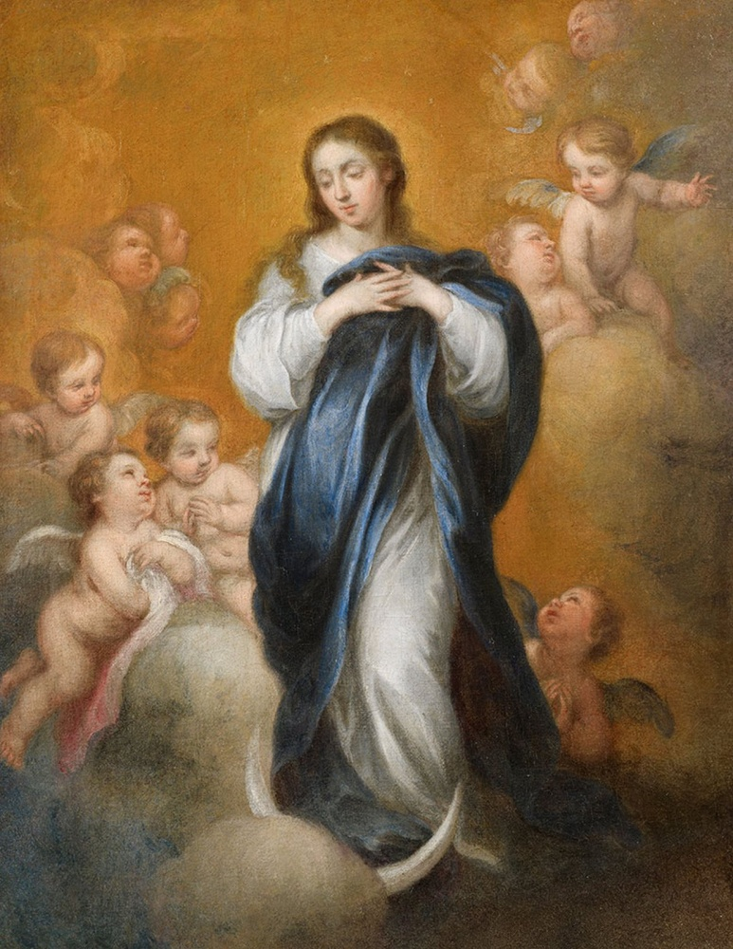
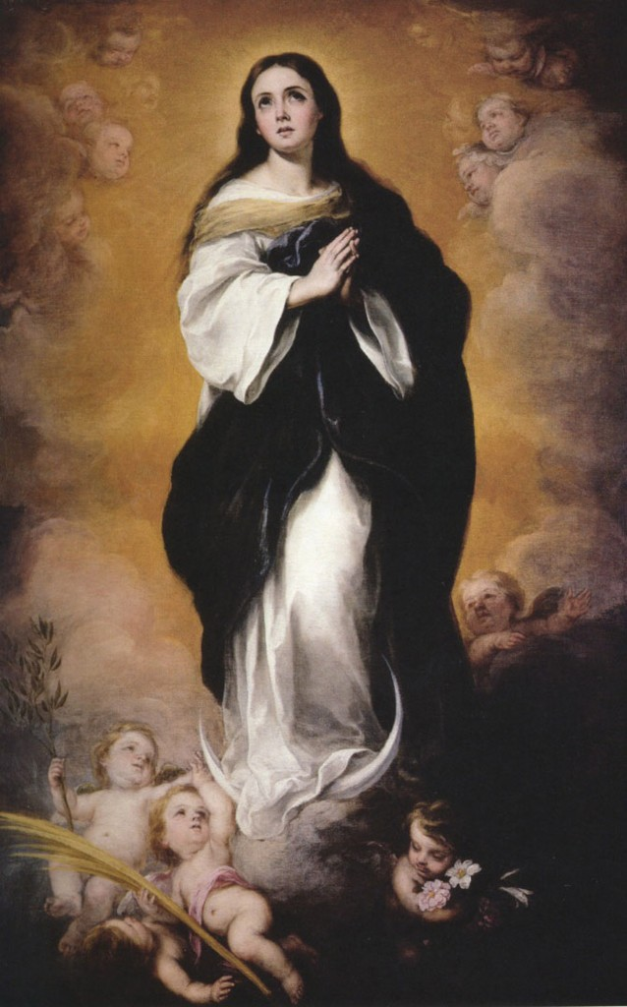
Inmaculada
Concepción.
Óleo sobre lienzo.
37,5 x 29,8 cm.
Dulwich Gallery.
Reino Unido.
Inmaculada Concepción.
Hacia 1670.
Óleo sobre lienzo.
Museo Soumaya. México.

Slide 12
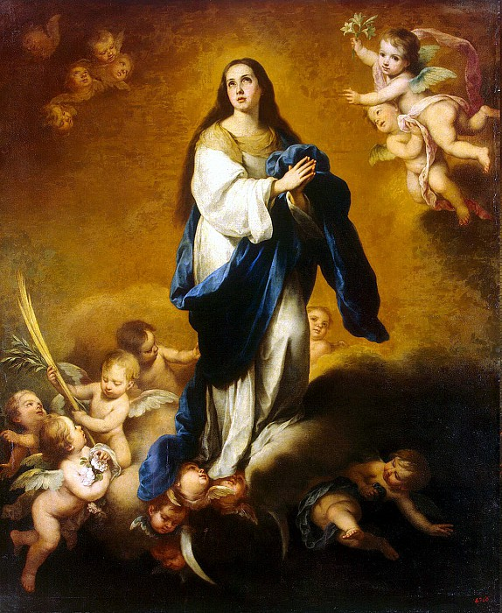
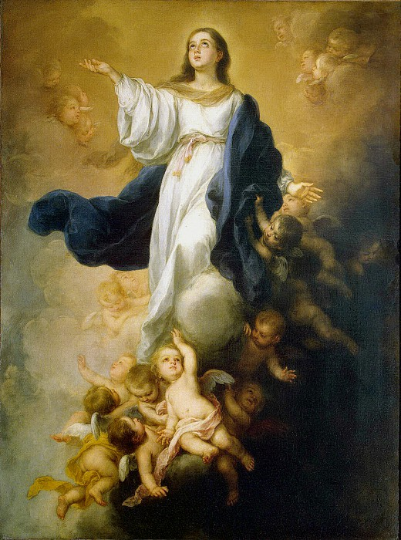
Inmaculada de
Esquilache.
Entre 1645 y 1655.
Óleo sobre lienzo.
235 x 196 cm.
Museo del Hermitage.
San Petersburgo.
Inmaculada de Walpole.
Asunción de la Virgen.
Hacia 1680.
Óleo sobre lienzo.
195 x 145 cm.
Museo del Hermitage.
San Petersburgo.

Slide 13
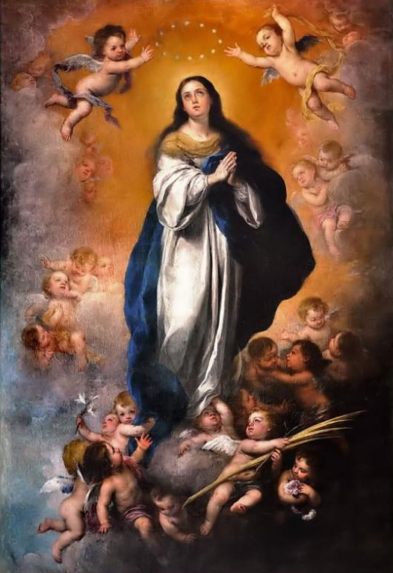
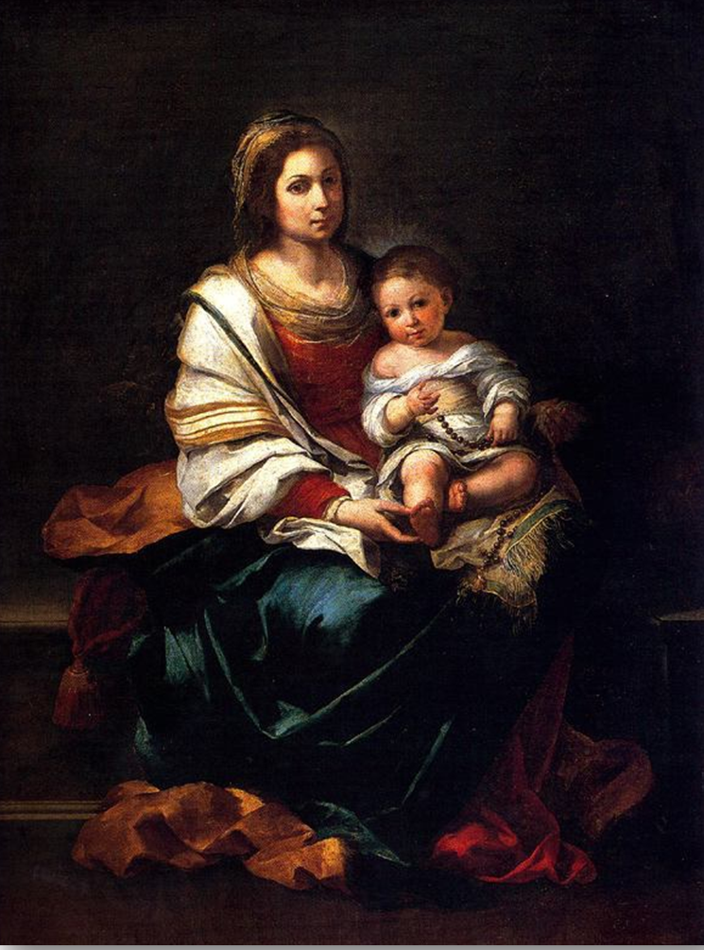
Inmaculada Concepción.
Hacia 1680.
Óleo sobre lienzo.
277 x 186 cm.
Oratorio de San Felipe Neri.
Cádiz.
La Virgen del Rosario
con el Niño.
1650.
Óleo sobre lienzo.
166 x 125 cm.
Museo Goya. Castres. Francia

Slide 14
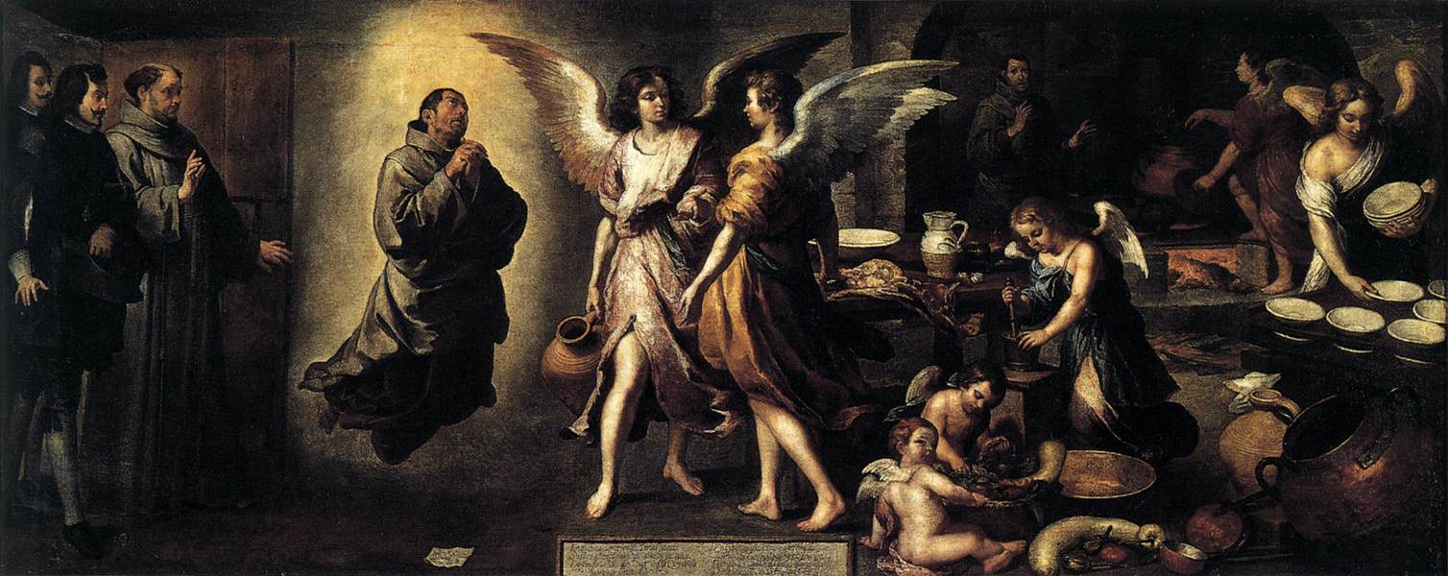
La cocina de los ángeles. 1646. Óleo sobre lienzo. 180 x 450 cm. Museo Nacional del Louvre.

Slide 15
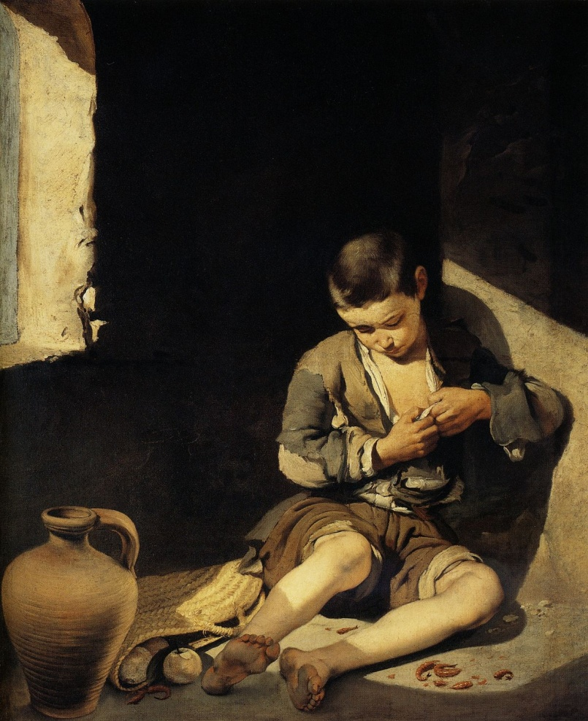
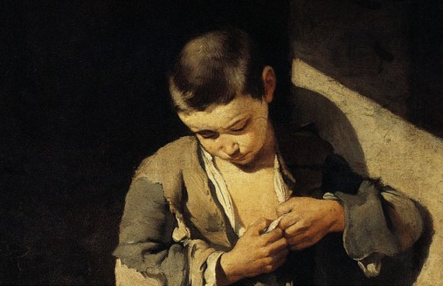
Joven mendigo. 1650. Óleo sobre lienzo. 137 x 115 cm. Museo Nacional del Louvre.

Slide 16
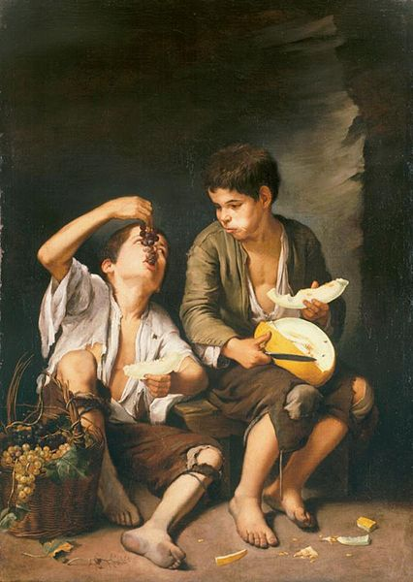
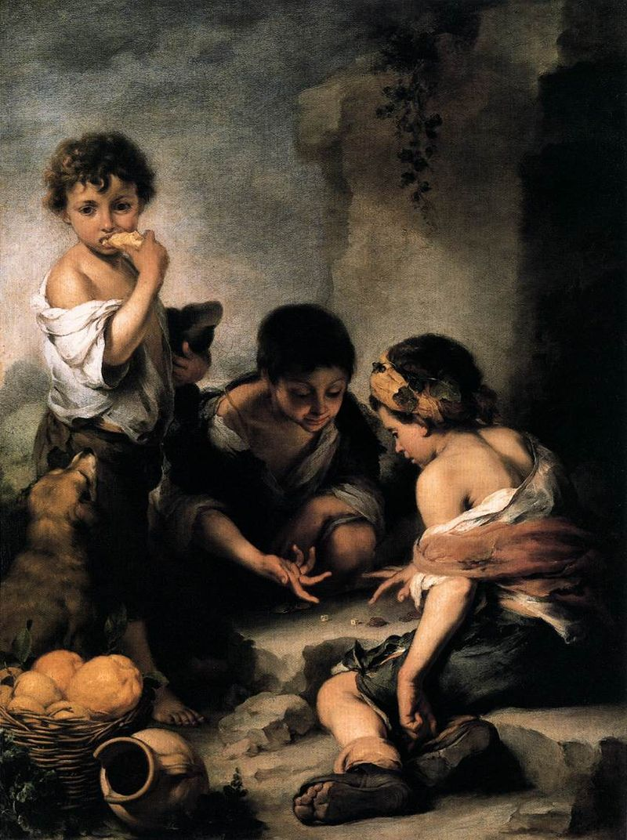
Niños comiendo uvas y melón. 1650.
Óleo sobre lienzo.
146 x 103 cm.
Museo Alte Pinakothek, Munich, Alemania.
Niños jugando
a los dados.
1665-1675.
Óleo sobre lienzo.
140 x 108 cm.
Alte Pinakothek.
Munich.

Slide 17
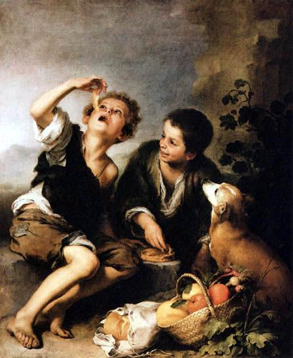
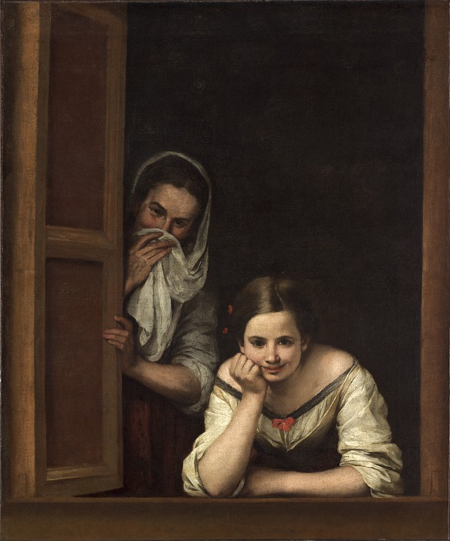
Niños comiendo
de una tartera.
1670-1675.
Óleo sobre lienzo.
12 x 124 cm.
Alte Pinakothek.
Munich.
Dos mujeres asomadas a la ventana.
1670-1680.
Óleo sobre lienzo.
52 x 38 cm.
National Gallery of Art. Washington.

Slide 18
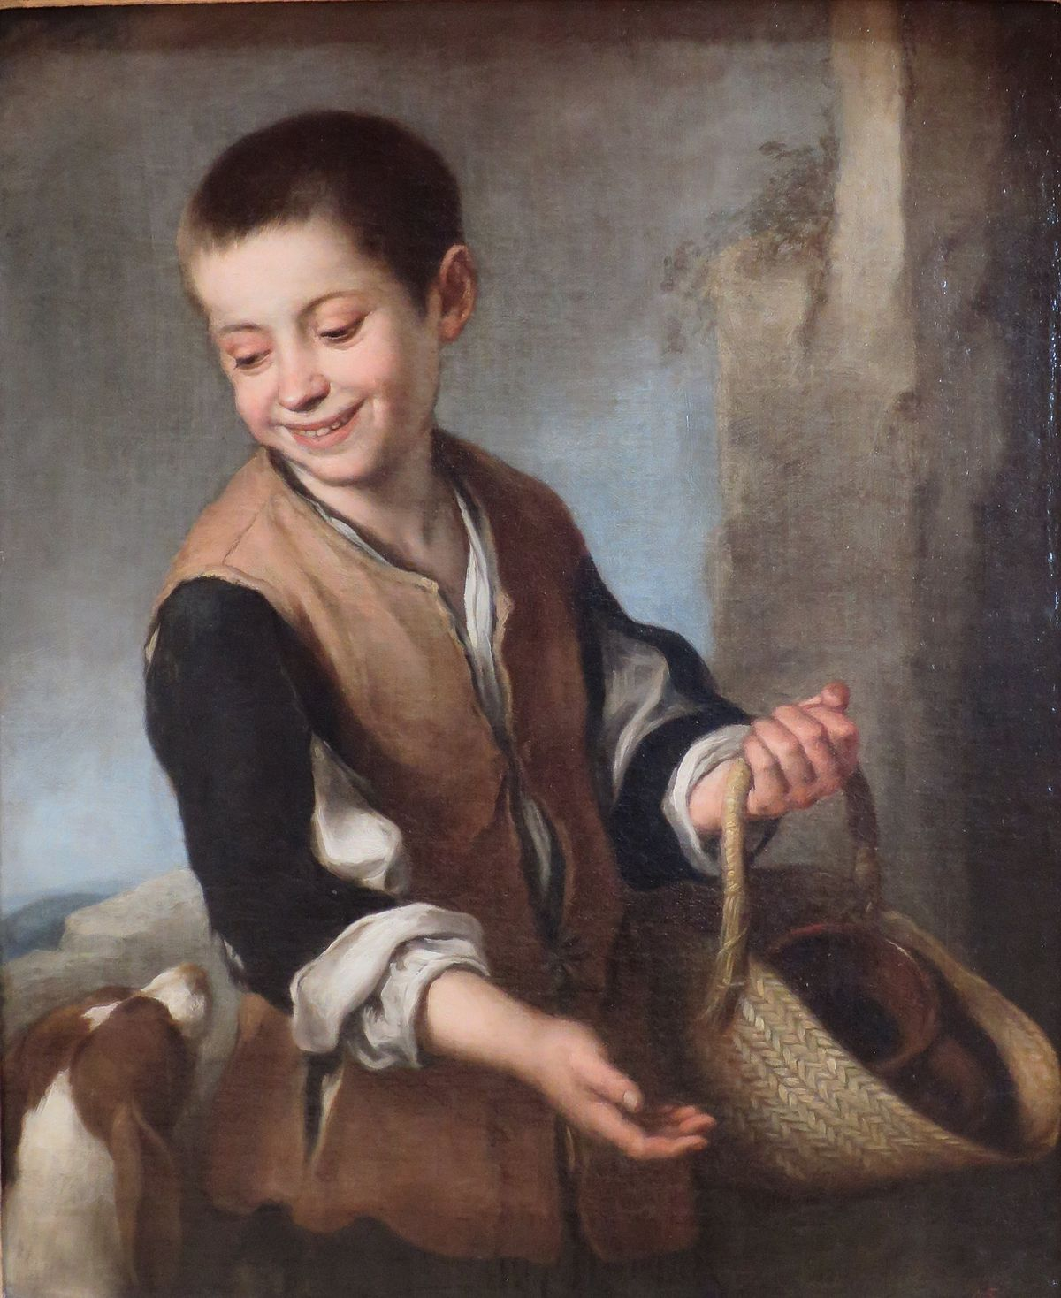
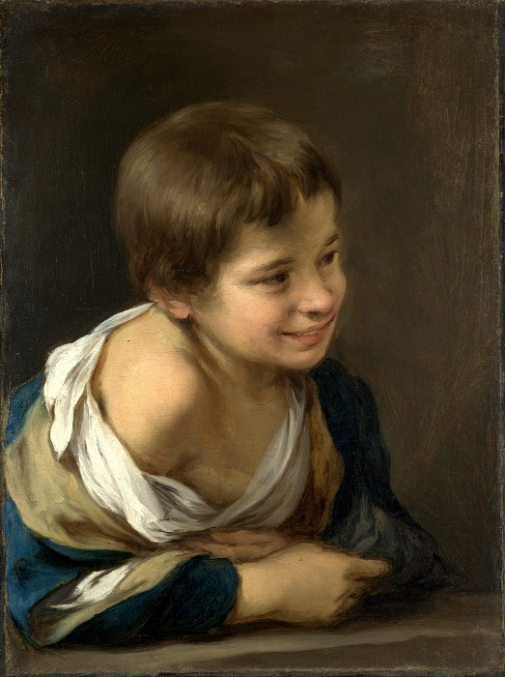
Muchacho con un perro.
1665-1670.
Óleo sobre lienzo.
70 x 60 cm.
Museo del Hermitage.
San Petersburgo.
Niño riendo asomado a la ventana.
1670-1680.
Óleo sobre lienzo.
52 x 38 cm.
National Gallery. London.

Slide 19
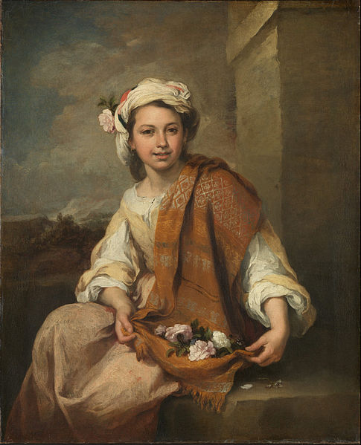
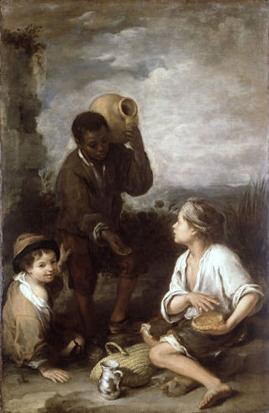
Muchacha con flores.
1665-1670.
Óleo sobre lienzo.
120 × 98 cm..
Dulwich Picture Gallery.
Tres muchachos, dos golfillos y un negro.
Hacia 1670.
Óleo sobre lienzo.
Dulwich Picture Gallery.

Slide 20
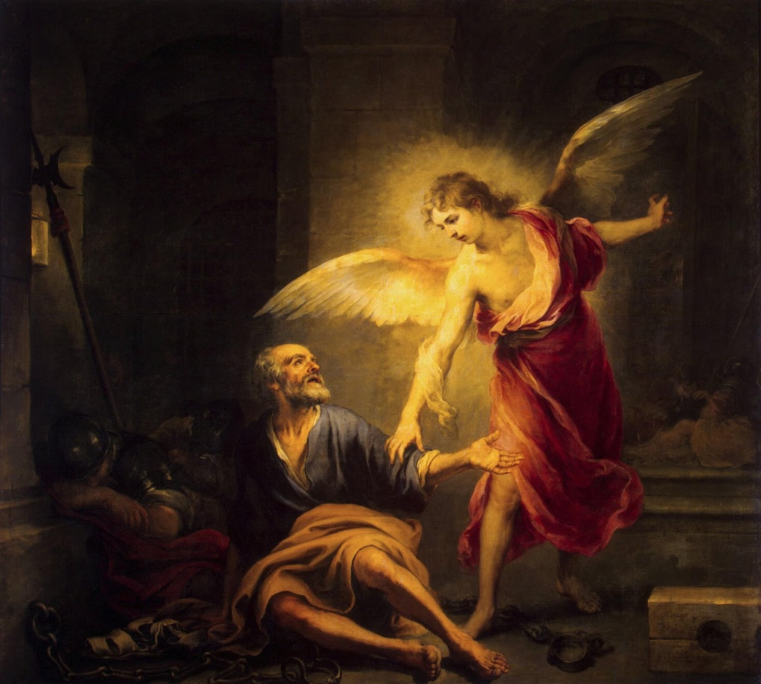
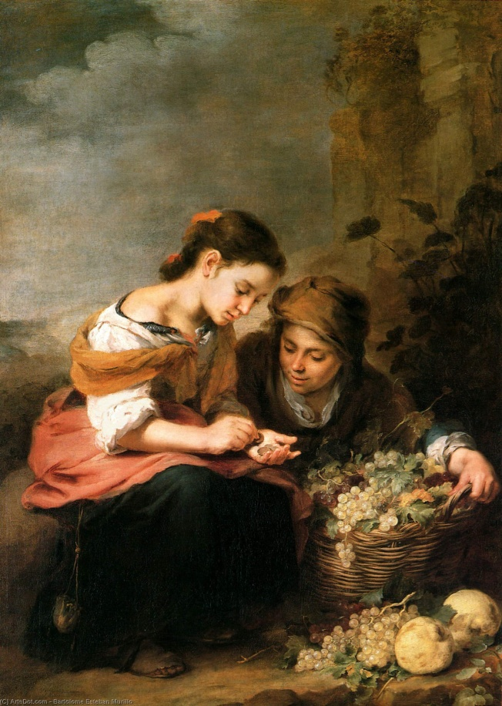
La liberación de San Pedro. 1665-1667. Óleo sobre lienzo. 238 x 260 cm. Hermitage Museum.
Vendedores de fruta. 1675. 149 x 113 cm. Alte Pinakothek.

Slide 21
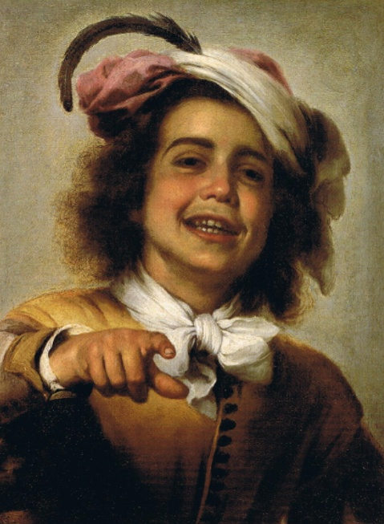
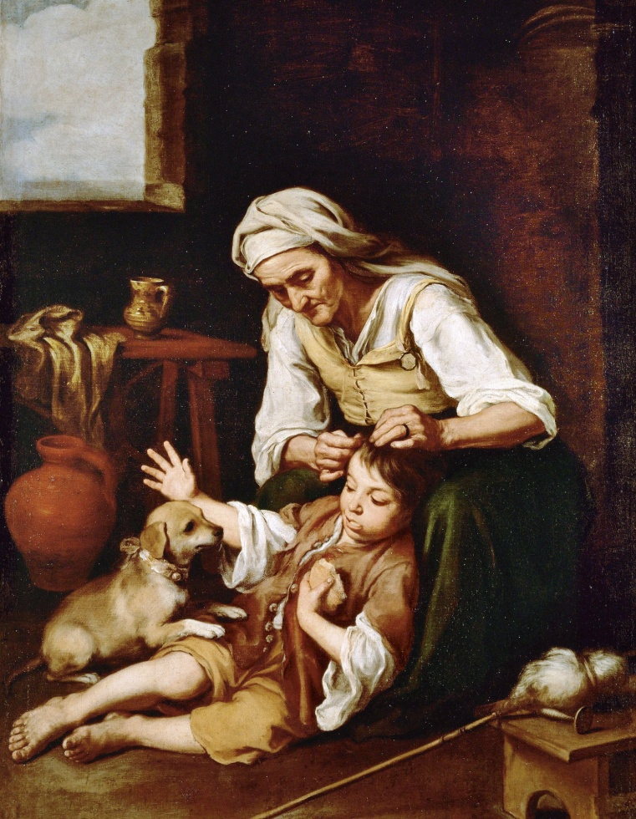
Niño sonriendo.
Hacia 1660.
Óleo sobre lienzo.
Colección Juan Abelló.
Anciana espulgando a un niño.
1670-1675.
Óleo sobre lienzo.
147 x 113 cm.
Alte Pinakothek.
Munich.

Slide 22
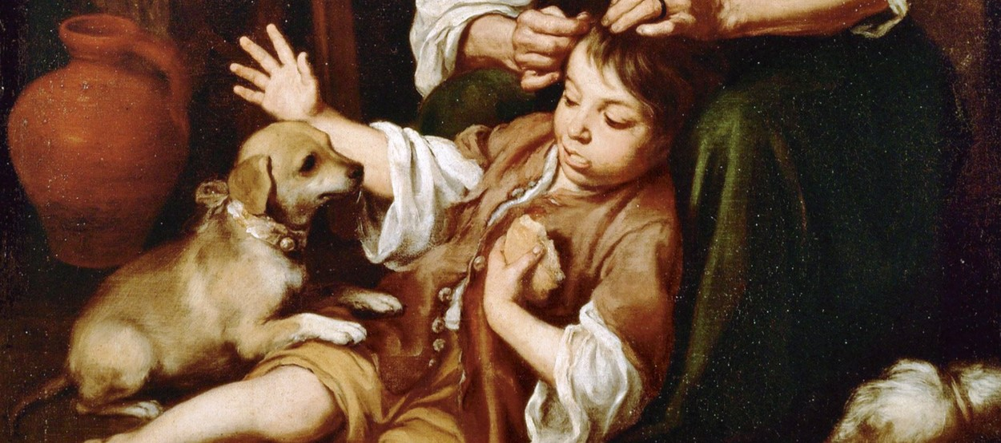
Anciana espulgando a un niño. Detalle.

Slide 23
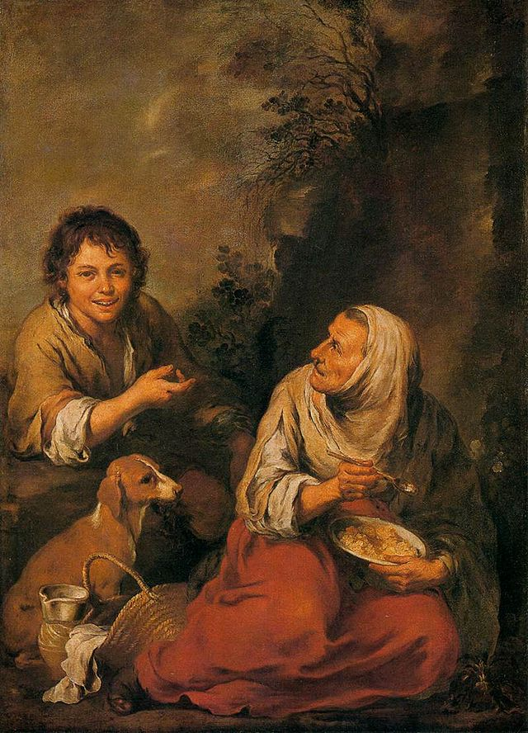
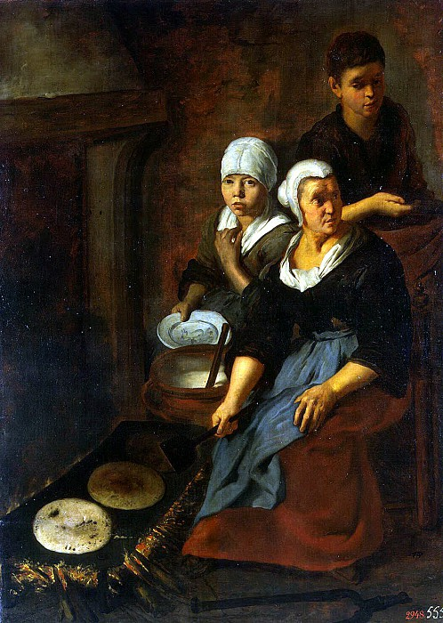
Vieja comiendo con
un chico y un perro.
1650-1660.
Óleo sobre lienzo.
147 x 107 cm.
Museo Wallraf-Richartz. Colonia.
Preparación de
tortas de harina.
1655-1660.
Óleo sobre lienzo.
164 x 120 cm.
Museo del Hermitage.
San Petersburgo.

Slide 24
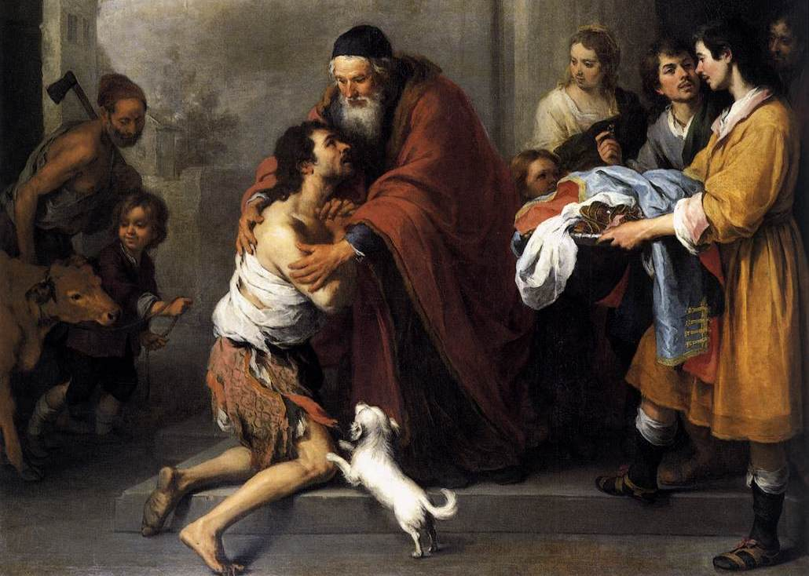
El regreso del hijo pródigo.
1667-1670.
Óleo sobre lienzo.
236 x 262 cm.
National Gallery of Art. Londres.

Slide 25
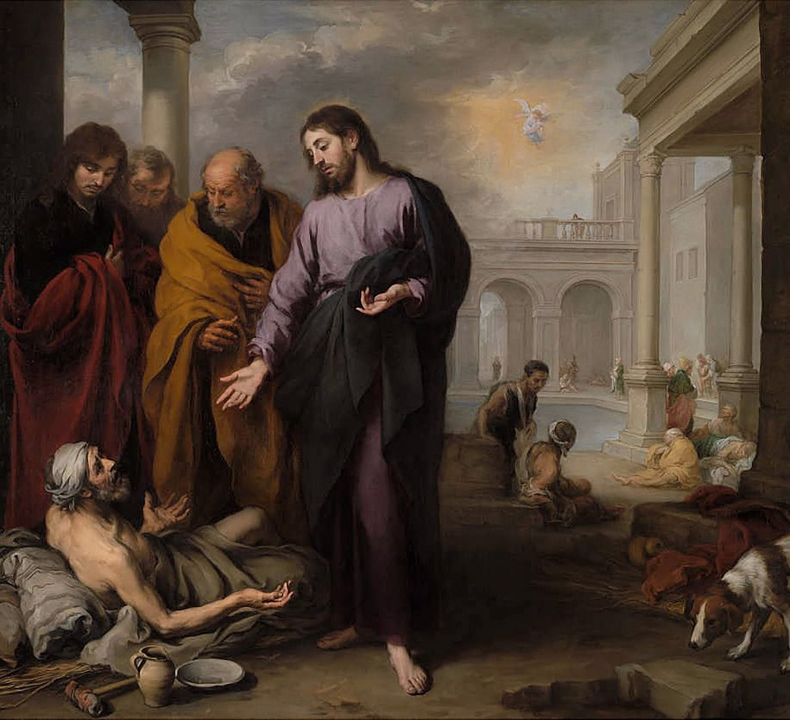
La curación del paralítico en la piscina de Betesda. 1670.
Óleo sobre lienzo.
237 × 261 cm.
National Gallery. Londres.

Slide 26
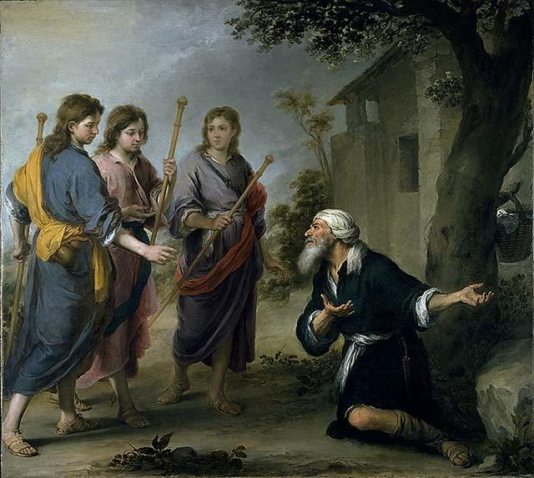
Abraham y los tres ángeles.
1667.
Óleo sobre lienzo.
236 x 261 cm.
National Gallery of Canada.

Slide 27
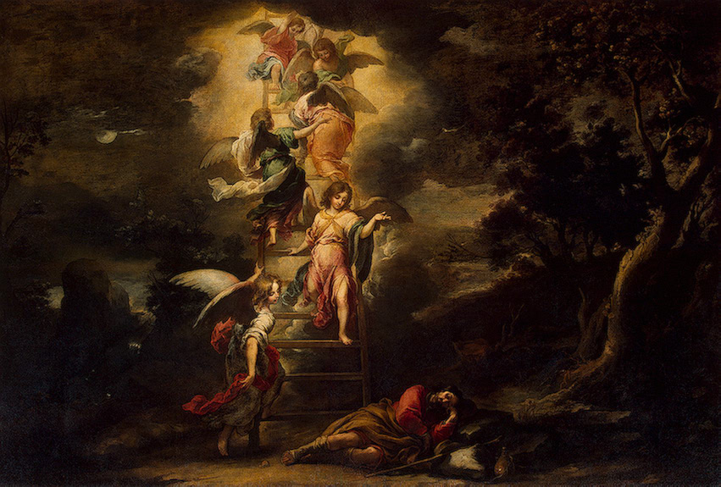
El sueño de Jacob. C. 1665. Óleo sobre lienzo. 246 x 360 cm. Museo Hermitage. San Petersburgo.

Slide 28
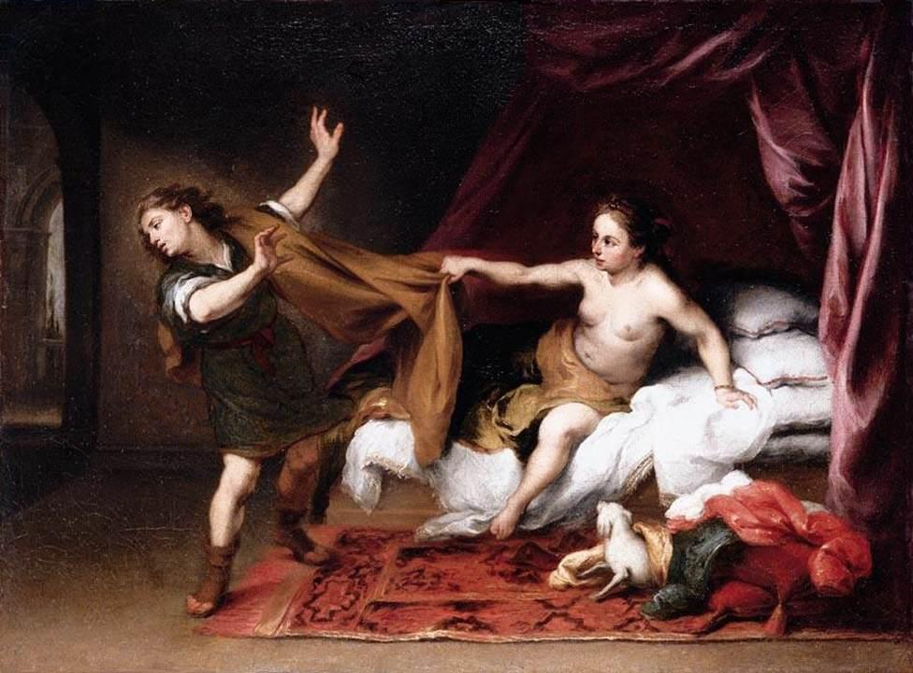
José y la mujer
de Putifar.
C. 1665.
Óleo sobre lienzo. 64 x 85 cm. Colección Privada.

Slide 29
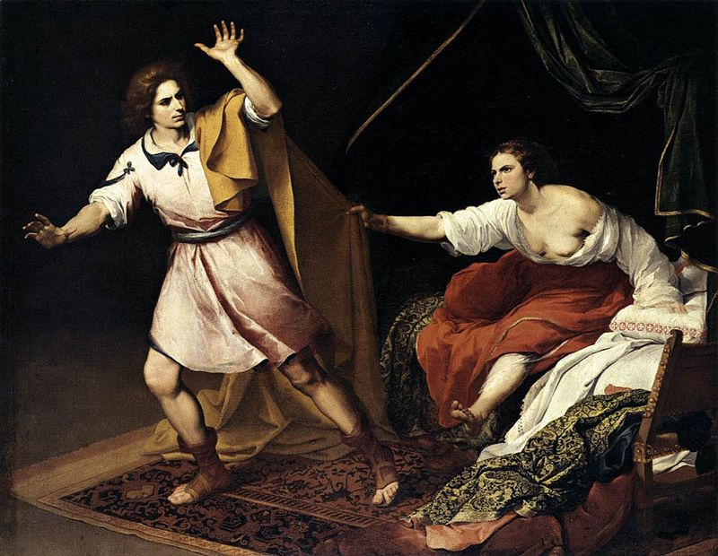
José y la mujer
de Putifar.
C. 1665.
Óleo sobre lienzo.
197 x 254 cm.
Kassel, Staatliche Museen.

Slide 30
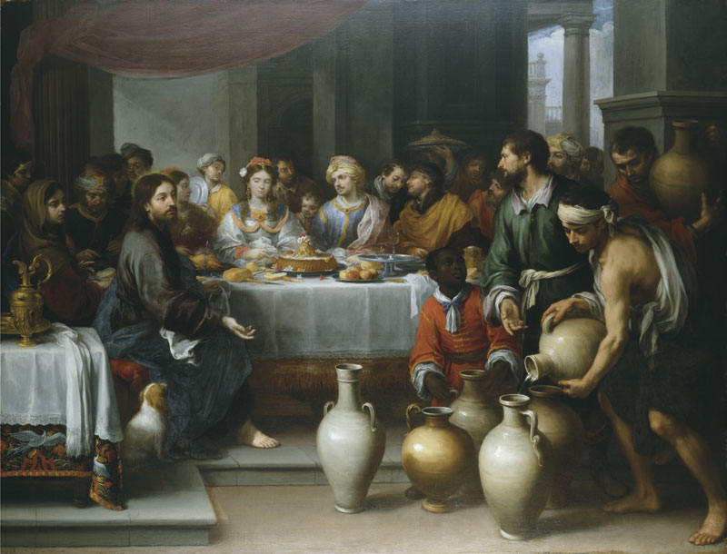
Las bodas de Caná.
1670-1675.
Óleo sobre lienzo.
179 x 235 cm.
The Barber Institute.
Birmingham.

Slide 31
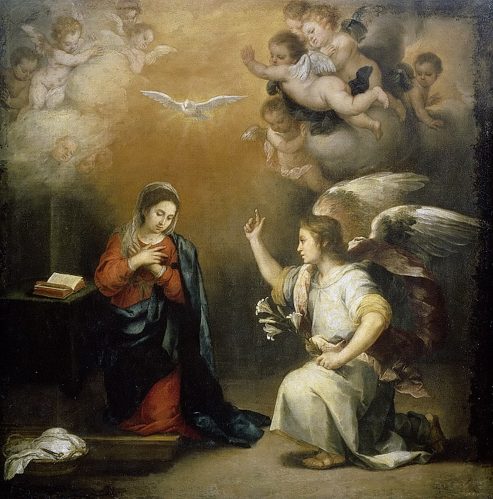
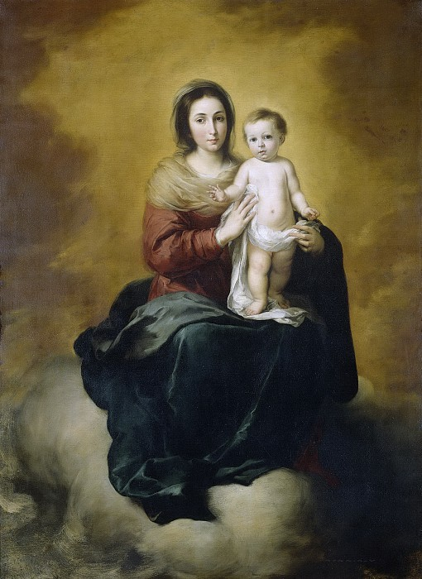
La Anunciación. C. 1660. Óleo sobre lienzo.
98 × 100 cm. Rijksmuseum. Amsterdam.
La Virgen y el Niño. C. 1660. Óleo sobre lienzo.
190 x 137 cm. Rijksmuseum. Amsterdam.

Slide 32
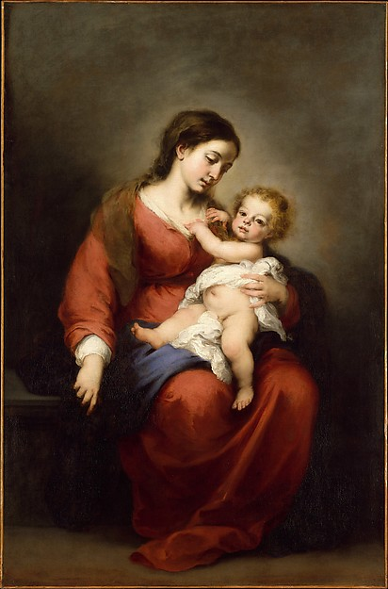
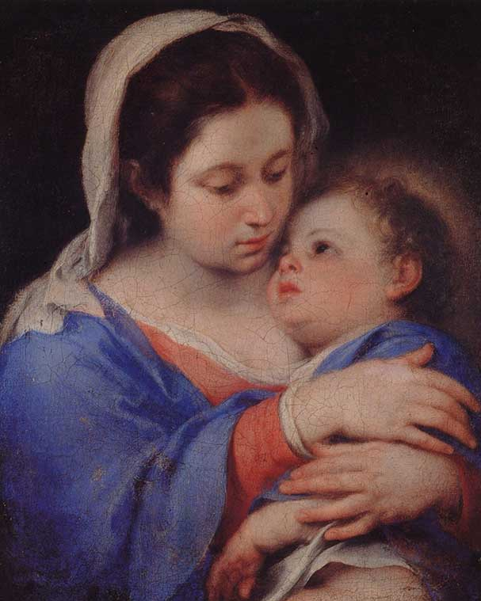
La Virgen y el Niño.
1670-1672.
Óleo sobre lienzo.
165,7 x 109,2 cm.
Metropolitan Museum
of Art. Nueva York.
La Virgen y el Niño. Museo Nacional de
Bellas Artes.
Santiago de Chile.

Slide 33
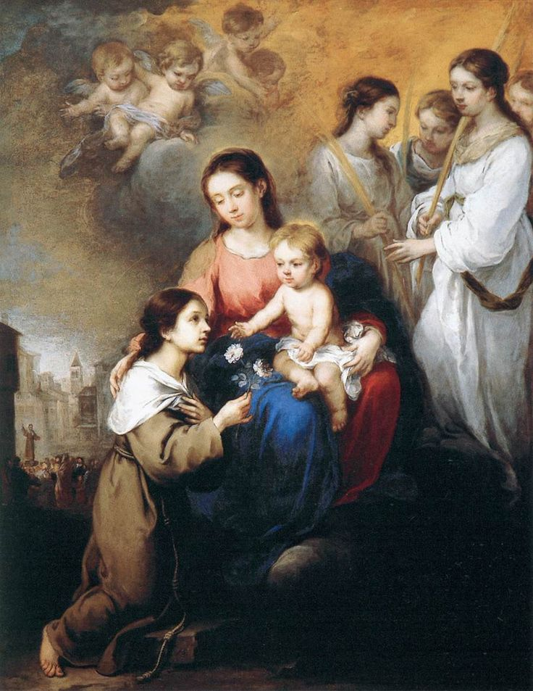
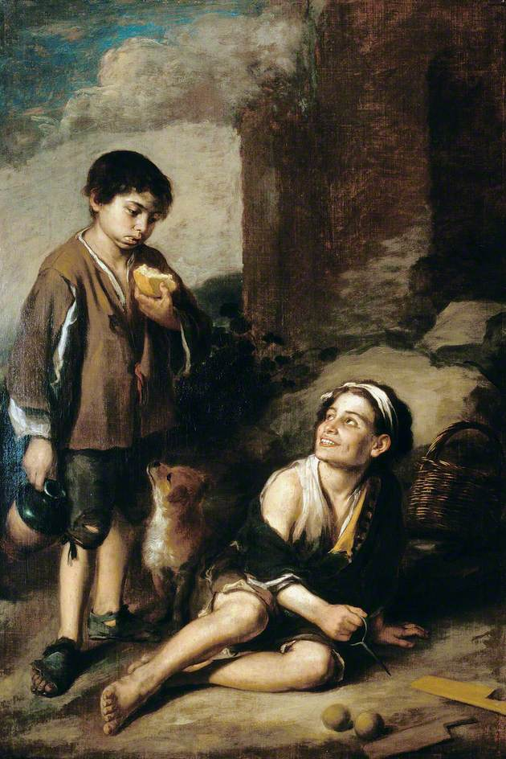
La Virgen y el Niño con Santa Rosalía.
Hacia 1670.
Óleo sobre lienzo.
190 x 147 cm.
Museo Nacional Thyssen-Bornemisza. Madrid.
Niños campesinos en Dulwich.
Hacia 1670.
Óleo sobre lienzo.
165,2 × 110,5 cm.
Dulwich Picture Gallery.

Slide 34
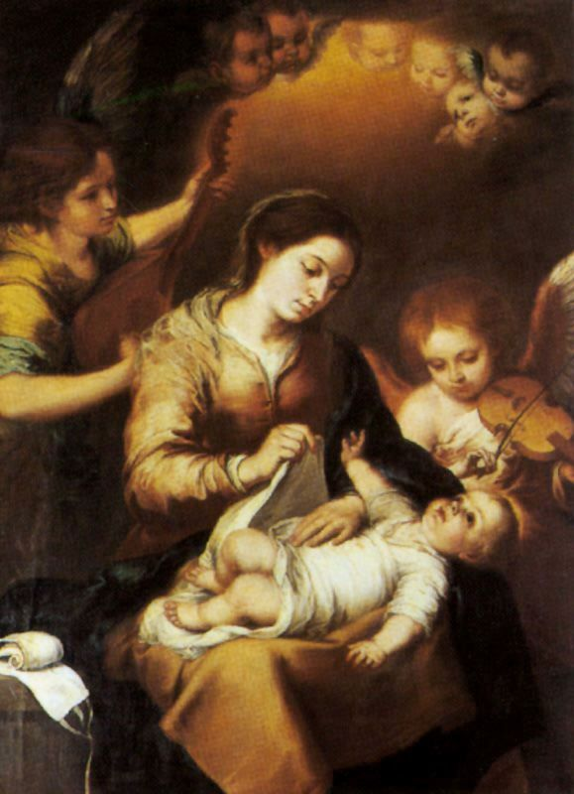
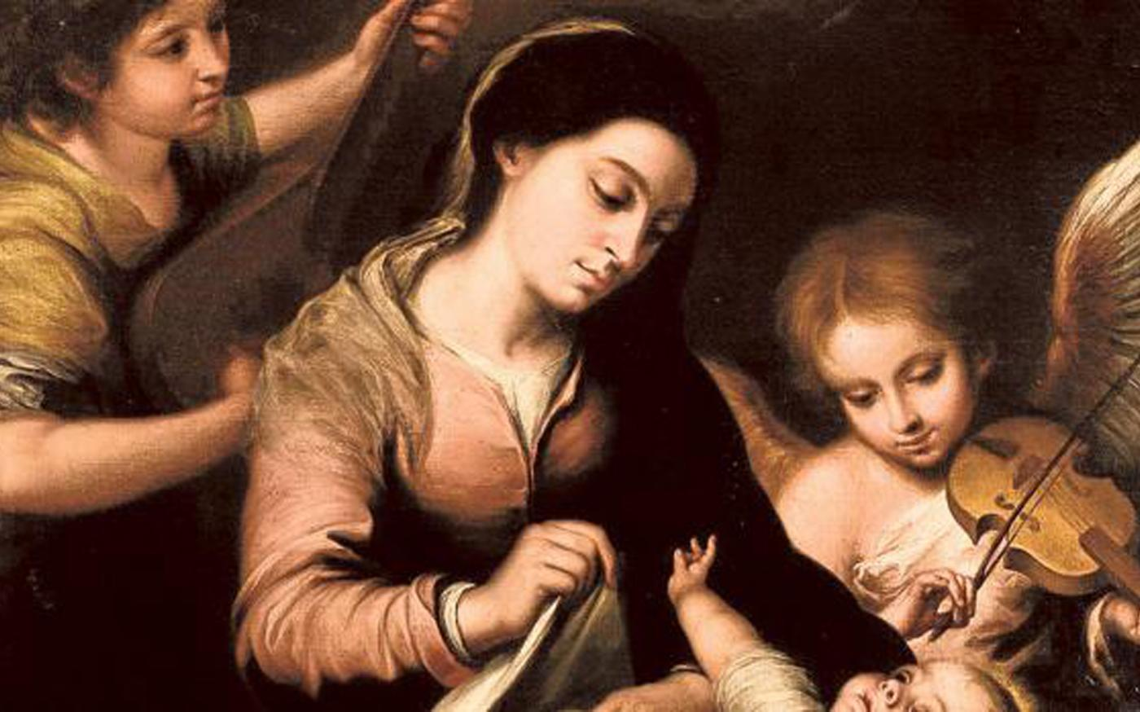
La Virgen de la faja. Hacia 1670. Óleo sobre lienzo. 137 x 112 cm. Colección particular.

Slide 35
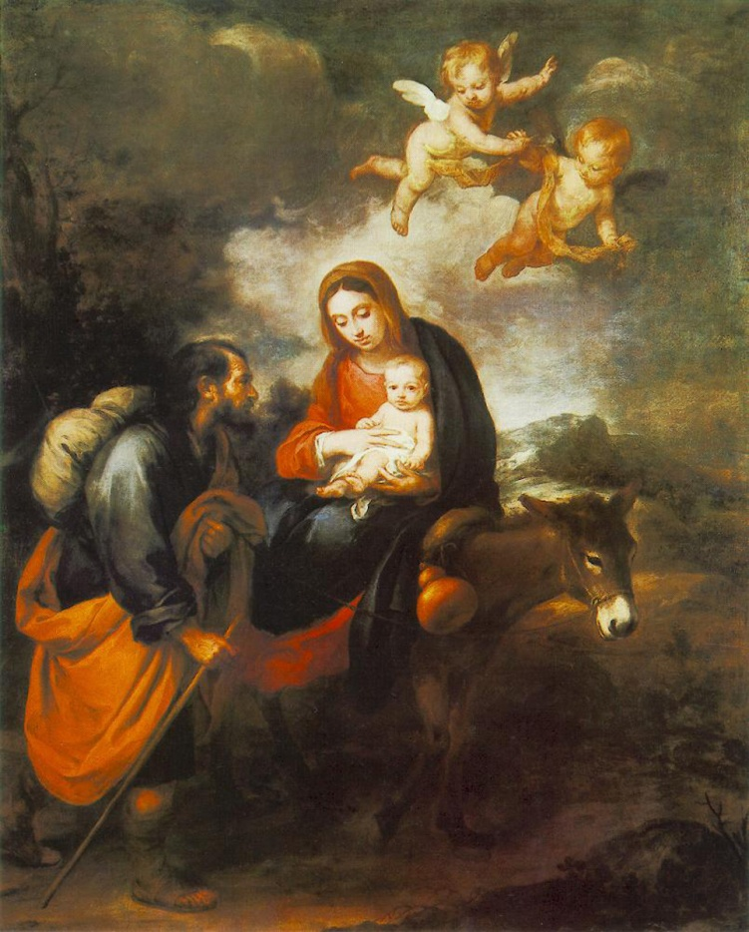

La huida a Egipto.
1655-1660.
Óleo sobre lienzo.
155,5 x 125 cm.
Museo de Bellas Artes.
Budapest.
La huida a Egipto.
1648.
Óleo sobre lienzo.
207 x 162 cm.
Instituto de Arte e Imagen de Detroit. Michigan. USA.

Slide 36

Descanso en la huida a Egipto.
1667.
Óleo sobre lienzo. 136 x 179 cm.
Museo del Hermitage.
San Petersburgo.

Slide 37


Retrato de Josua van Belle.
1670.
Óleo sobre lienzo.
125 x 102 cm. National Gallery of Ireland. Dublín.
La Virgen con fray Lauterio, San Francisco de Asís y Santo Tomás de Aquino.
1638-1640.
Óleo sobre lienzo. 216 x 170 cm. Fitzwilliam Museum. Cambridge.

Slide 38


María Magdalena.
1650.
Museo de la Real Academia de Bellas Artes de San Fernando.
Madrid.
Magdalena penitente. Hacia 1650.
Óleo sobre lienzo.
196 x 144 x cm.
Matthiesen Galllery. Londres.

Slide 39


Santa Rufina.
Hacia 1660.
Óleo sobre lienzo.
93 x 64 cm.
Museo Meadows.
Dallas.
Santa Justa.
Hacia 1660.
Óleo sobre lienzo.
93 x 64 cm.
Museo Meadows.
Dallas.

Slide 40

La muerte de Santa Clara. 1646. Óleo sobre lienzo. 189 x 446 cm. Gemäldegalerie Alte Meister. Dresde.

Slide 41

La muerte de Santa Clara. Detalle.

Slide 42

La muerte de Santa Clara. Detalle.

Slide 43

Jacob bendecido por Isaac. Hacia 1660-1665. Óleo sobre lienzo. 213 x 358 cm. Museo del Hermitage. San Petersburgo.

Slide 44


Anciana con una gallina
y cesta de huevos.
1645.
Alte Pinakothek.
Munich.
Joven con cesta de frutas.
1640-1650.
Óleo sobre lienzo. 102 x 81,5 cm. National Galleries of Scotland. Edimburgo.

Slide 45


San Diego de Alcalá dando de comer a los pobres. Hacia 1646, óleo sobre lienzo.
173 x 183 cm. Real Academia de Bellas Artes de San Fernando. Madrid.
Las dos Trinidades. 1679-1680. National Gallery. Londres.

Slide 46


Santa Rosa de Lima.
1670.
Museo Lázaro Galdiano. Madrid.
La visión de San Francisco.
1670.
Museo Paul Getty.
Los Ángeles.

Slide 47

La visión de San Francisco. Detalle.

Slide 48

Fray Junípero
y el pobre.
1645-1646.
Óleo sobre lienzo.
176 x 222 cm.
Museo del Louvre.
París.

Slide 49

El nacimiento de San Juan Bautista.
C. 1655.
Óleo sobre lienzo. 147 x 188 cm.
Museo Norton Simon. Pasadena California. USA.

Slide 50

El nacimiento de San Juan Bautista. Detalle.

Slide 51


Adoración de los Pastores.
1646-1650.
Óleo sobre tabla.
197 x 147 cm.
Museo del Hermitage.
San Petersburgo.
Retrato de Íñigo Melchor Fernández de Velasco. 1658. Museo Nacional del Louvre.

Slide 52


La Crucifixión.
Hacia 1675.
50,8 x 33 cm.
The Metropolitan Museum
of Art. New York.
Un caballero de Alcántara o Calatrava.
Hacia 1650-1655.
195,6 x 97,8 cm.
The Metropolitan Museum
of Art. New York.

Slide 53


Visión de San Antonio de Padua.
1660-1680.
Óleo sobre lienzo.
250 x 167 cm.
Museo del Hermitage.
San Petersburgo.
Niño Jesús y San Juan como niños.
!655-1660.
Óleo sobre lienzo.
124 x 115 cm.
Museo del Hermitage.
San Petersburgo.

Slide 54


El Niño Jesús se pincha con la corona de espinas.
1655-1660.
Óleo sobre lienzo.
57 x 43 cm.
Museo del Hermitage.
San Petersburgo.
Crucifixión.
1675-1682.
Óleo sobre lienzo.
98,4 x 60,2 cm.
Museo del Hermitage. San Petersburgo.

Slide 55

Dos mujeres detrás de una reja.
Hacia 1650.
Óleo sobre lienzo.
41 x 58,6 cm.
Museo del Hermitage.
San Petersburgo.

Slide 56

Ovejas en un abrevadero. Hacia 1650. Óleo sobre lienzo. 25 x 42,5 cm. Museo del Hermitage. San Petersburgo.
.

Slide 57


Hombre joven bebiendo.
1655.
National Gallery.
Londres.
Boda mistica de Santa Catalina.
1680-1682.
County Museum of Art.
Los Ángeles.

Slide 58


El beato Egidio frente al Papa Gregorio IX. 1645-1646.
Museo de Arte de Carolina del Norte. Estados Unidos.
Bautismo de Cristo. 1655.
Museo Nacional de Berlín.

Slide 59


Arrepentimiento de San Pedro.
1650-1655.
Museo de Bellas Artes de Bilbao.
San Juan Bautista muestra a Jesús. 1655.
Instituto de Arte de Chicago.

Slide 60

El jubileo de la Porciúncula. Hacia 1665-1666.
Óleo sobre lienzo. 4,30 x 2,95 cm.
Pertenece al Museo Wallraf-Richartz. Colonia.
Presidió el Retablo Mayor del convento de los Capuchinos de Sevilla hasta 1818 en que fue incautado por José Bonaparte, y tras una historia azarosa, fue comprado por los Amigos del Arte de Colonia terminando por donación en el Wallraf-Richartz Museum de Colonia en 1898.
El cuadro, que actualmente se expone en el Museo de Bellas Artes de Sevilla, ha sido cedido por el museo Wallraf-Richartz durante diez años a cambio de su restauración integral.

Slide 61
El lienzo muestra el momento en que Cristo y la Virgen se aparecen a San Francisco en la capilla de Santa María de la Porciúncula en 1216 para conceder el jubileo o indulgencia plenaria a los peregrinos que la visitaran los día 1 y 2 de agosto de cada año.
La capilla medieval está bajo la cúpula de la basílica de Santa María de los Ángeles en Asís, Italia. En ella fundó San Francisco la orden de los franciscanos.

Slide 62


San Lesmes.
1655.
Óleo sobre lienzo.
242 x 178.5 cm.
Museo de Bellas Artes. Bilbao.
Resurrección del Señor. 1650-1660.
Real Academia de Bellas Artes de San Fernando. Madrid.

Slide 63


Adoración de los Magos.
1660.
Museo de Arte.
Toledo.
Don Andrés de Andrade y la Cal.
1665-1672.
200,7 x 119,4 cm.
Museo Metropolitano de Arte. Nueva York.

Slide 64


Santo Tomás de Villanueva
niño reparte su ropa entre
mendigos. 1667.
Óleo sobre lienzo.
219 x 149 cm.
Museo de Arte de Cincinnati.
Desposorios de la Virgen.
Hacia 1660.
Óleo sobre lienzo.
76 x 56 cm.
The Wallace Collection.
Londres.

Slide 65


La Virgen del Rosario.
1670-1680.
Óleo Sobre Lienzo.
200 x 128 cm.
Dulwich Picture Gallery. Londres.
La Sagrada Familia y San Juanito (o la Virgen de Sevilla).
1665-1670.
Museo Nacional del Louvre.

Slide 66


Jesús Niño repartiendo pan a los peregrinos. 1678-1679.
Óleo sobre tela.
219 x 182 cm. Szépmüvészeti Múzeum. Budapest.
La oración en el huerto.
1678-1679.
Óleo sobre obsidiana.
35,7 x 26,3 cm.
Museo Nacional del Louvre.

Slide 67

El triunfo de la Inmaculada Concepción y seis figuras. 1665. Óleo sobre lienzo. 172 x 298 cm. Museo Nacional del Louvre.

Slide 68

Adoración de los pastores. Hacia 1665-1670. Óleo sobre lienzo. 147 x 218 cm. Colección Wallace. Londres.

Slide 69


La Sagrada Familia con el Niño y San Juan Bautista. 1660-70.
Óleo sobre lienzo.
156 x 126 cm.
Museum of Fine Arts. Budapest, Hungary.
Muerte del inquisidor Pedro de Arbués.
Museo del Hermitage. San Petersburgo.

Slide 70


La Sagrada Familia.
C. 1600.
Óleo sobre lienzo.
186 x 155 cm.
St. Stephen's Basilica. Budapest.
Muchacha con futas. C. 1660.
Óleo sobre lienzo
76 x 61 cm.
Pushkin Museum. Moscow.

Slide 71


Cristo atado a la columna y San Pedro.
Hacia 1665.
Óleo sobre obsidiana.
34 x 31 cm.
Museo Nacional del Louvre.
El Niño San Juan
con el Cordero.
1660-1665.
National Gallery. Londres.

Slide 72


La Virgen y el Niño
con el niño San Juan.
1645–1650.
Óleo sobre lienzo.
160,7 x 109,2 cm.
Glasgow Museum.
San Juan Bautista niño.
C. 1650. Óleo sobre lienzo. 154 x 108 cm. Kunsthistorisches Museum.Viena.

Slide 73

El triunfo de la
Eucaristía.
1662-1665.
Óleo sobre lienzo.
196 x 250 cm.
Colección de Lord Faringdon de Buscot Park. Reino Unido.

Slide 74


Autorretrato.
1670-1673.
Óleo sobre lenzo.
122 x 107 cm.
National Gallery.
Londres.
Retrato de Don Justino de Neve. 1665.
Óleo sobre tela.
206 x 129 cm.
National Gallery.
Londres.

Slide 75

“Bartolomé Esteban Murillo, Cuarto Centenario. Obras en otros Museos dentro y fuera de España” es una presentación sin ánimo de lucro.
Solo tiene una finalidad cultural.
IMÁGENES: Todas proceden de Internet. Mi reconocimiento a sus autores a quienes pertenece el copyright.
MÚSICA: “Folías, España y Canarios”. Gaspar Sanz.
REALIZACIÓN: Emilio Fernández.
2018

